Slide 1

Culto Infantil com a Igreja
da Campanha de
Missões Nacionais 2020

Slide 2
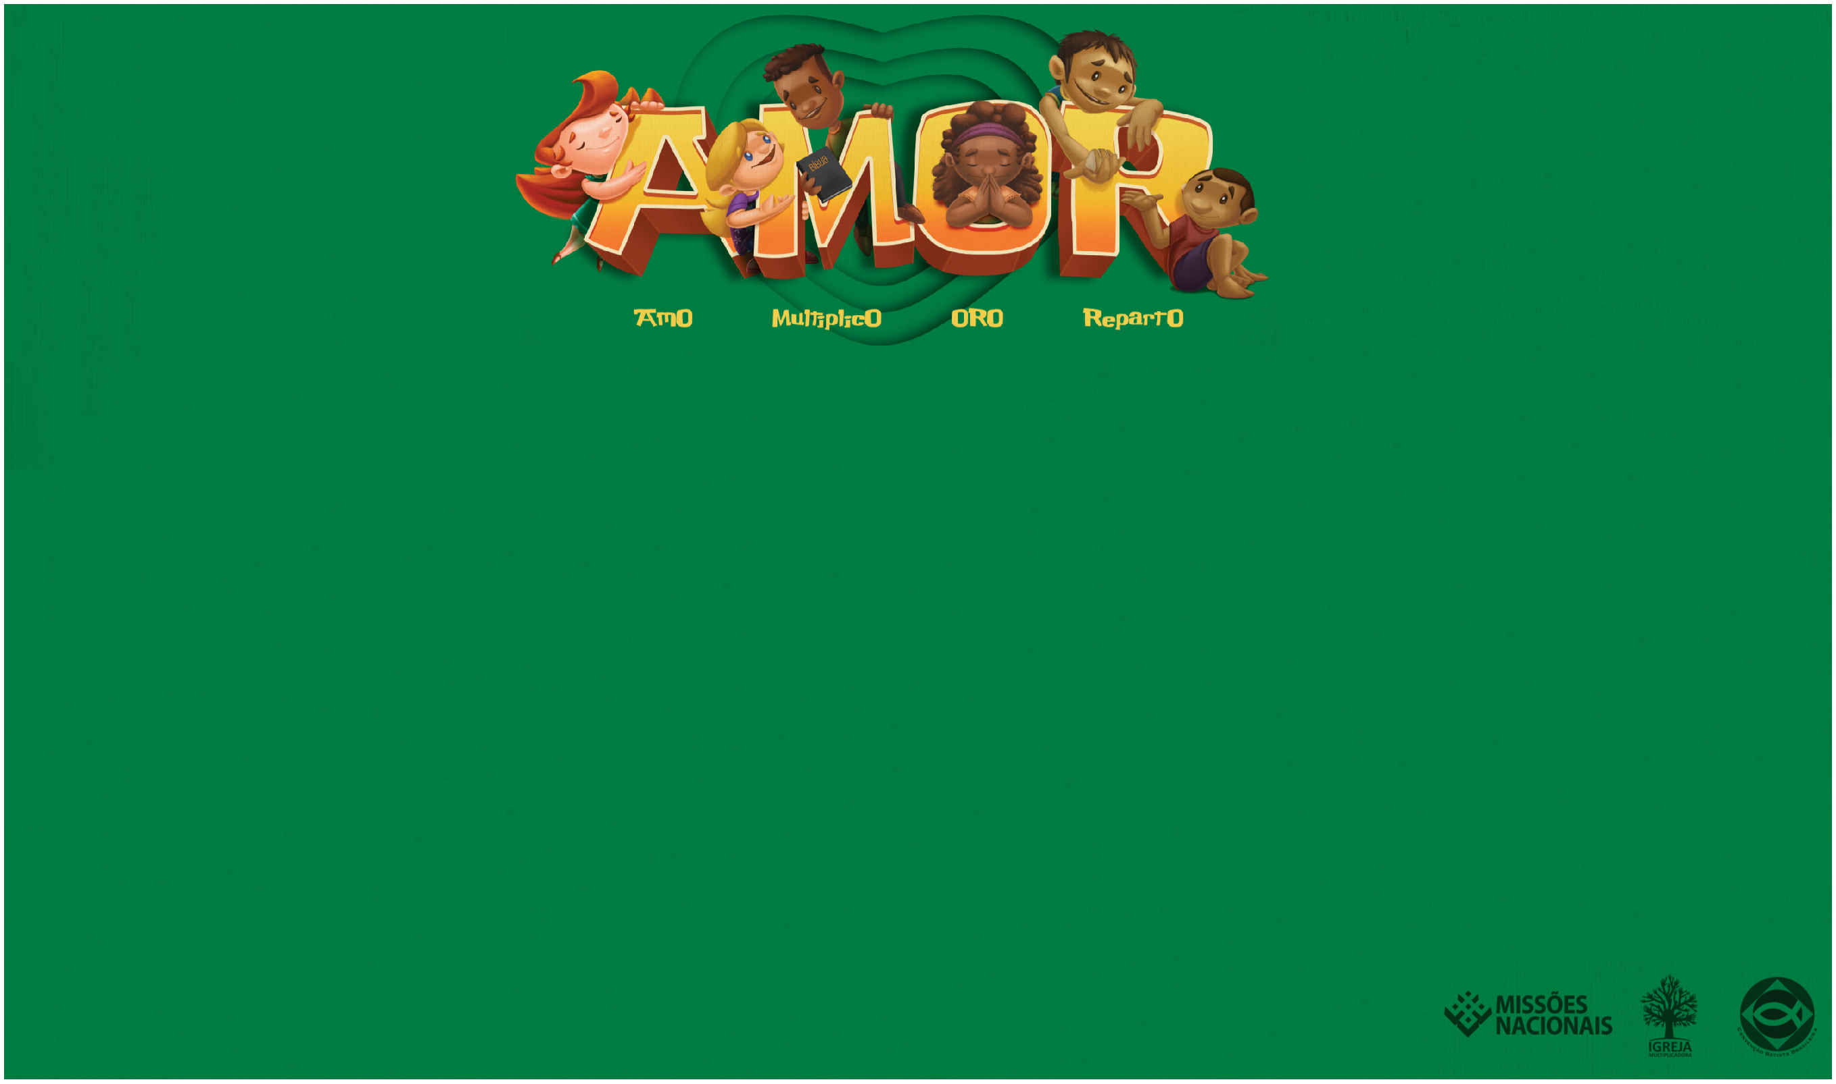

… eu AMO!

Slide 3
Tema:

Slide 4
Divisa:
“Nós amamos porque Ele nos amou primeiro.”
1 João 4.19

Slide 5
Ele me amou Primeiro
(Morada)

Slide 6
O mar azul, o ar sem cor
Tudo o que o Senhor fez é bom
Tudo o que o Senhor fez é bom
O frio da noite, o sol da manhã
Tudo o que o Senhor fez é bom
Tudo o que o Senhor fez é bom

Slide 7
O Senhor poderoso e forte
Me encontrou, substância informe
Esse amor mais forte que a morte
Me salvou

Slide 8
Ele me amou primeiro
Ele me amou primeiro
E eu o amarei para sempre
E eu o amarei para sempre

Slide 9
Ele disse haja noite e dia
Ele disse haja água e céu
Ele disse haja linda natureza
Ele fez o sol, a lua e as estrelas

Slide 10
Ele disse nadem, voem, andem
Ele me tirou do pó da terra
Ele viu que tudo ficou bom e depois foi descansar
Pra me ensinar com Ele andar

Slide 11
Ele me amou primeiro
Ele me amou primeiro
E eu o amarei para sempre
E eu o amarei para sempre

Slide 12
O mar azul, o ar sem cor
Tudo o que o Senhor fez é bom
Tudo o que o Senhor fez é bom

Slide 13
Oba, Jesus me ama
(Pipoca e Ferrugem)

Slide 14
Oba Jesus me ama
Oba Jesus me ama

Slide 15
Pode ser pequenininho
Magro, gordo ou grandão
Aparência não importa
O que vale é o coração

Slide 16
… eu ORO!

Slide 17
Recitativo bíblico
Jeremias 33.3ª
“Se você me chamar, eu responderei.”

Slide 18
Momento de Oração

Slide 19
Participação Musical
“Pequeno Coração”

Slide 20
Senhor, eu quero ser uma benção
Ainda criança, sei que posso orar
E alcançar as vidas,
Distantes, tão sofridas,
Que não conhecem Teu amor

Slide 21
Senhor, sou tão feliz em te conhecer!
Nas horas difíceis posso confiar,
Mas há muitas crianças sem esperança,
Que em oração eu sei que posso abençoar.

Slide 22
Uma criança ali tão longe, pode ser alcançada Pelos braços de amor do Senhor Jesus!
Se uma criança aqui, antes de dormir pedir a Deus: - Estende a tua mão e toca,
Traz esperança ao pequeno coração.

Slide 23
Senhor, abençoe o pequeno coração
Que está sem esperança
As crianças do mundo inteiro!
Que elas conheçam a tua alegria.
Eu te peço, ó Deus que abençoe as suas famílias Em nome de Jesus. Amém

Slide 24
Deus ama as crianças e quer lhes ensinar
A conhecer o Seu carinho e a Sua alegria.
E a minha oração Deus vai escutar:
Estende Tua mão e toca.
Traz esperança ao pequeno coração.

Slide 25
… eu MULTIPLICO!

Slide 26
A história de Naamã

Slide 27
Participação Musical
“Jesus é bom demais”

Slide 28
Eu vou contar pra todo mundo que Jesus é bom
Eu vou falar pra todo mundo que Jesus é bom
Vou espalhar pra todo mundo que Jesus é bom
Jesus é bom demais

Slide 29
Eu vou bater as mãos
Eu vou bater os pés
Eu vou pular bem alto
Eu vou gritar oié

Slide 30
Eu vou dizer na minha casa que Jesus é bom
Eu vou dizer na minha rua que Jesus é bom
Eu vou contar na padaria que Jesus é bom
Vou espalhar na rodovia que Jesus é bom

Slide 31
Eu vou dizer na minha escola que Jesus é bom
Eu vou dizer a toda hora que Jesus é bom
Eu vou contar pra toda gente
Do Oriente ao Ocidente que Jesus é muito bom
Jesus é Bom demais

Slide 32
… eu REPARTO!

Slide 33
Recitativo bíblico
Atos 20.35
“Há bênção maior em dar que em receber.”

Slide 34
Vídeo Missionário

Slide 35
Dedicação de bens e vidas

Slide 36
Hino Oficial Infantil
”O Brasil precisa do Salvador” (Mônica Coropos)

Slide 37
Jesus amou cada criança do nosso Brasil,
A sua vida Ele entregou
E nos lugares mais distantes de Norte a Sul
Precisam conhecer Seu amor

Slide 38
Amo, multiplico, oro e reparto
Porque Jesus primeiro me amou
Amo, multiplico, oro e reparto
O Brasil precisa do Salvador

Slide 39
Em toda parte há crianças que vivem sem luz
Que ainda não ouviram falar
Não há mais tempo a perder: vamos anunciar
O amor que tem poder pra salvar!

Slide 40
Oração Final

